Slide 1
Escuela de Ingeniería de Minas, Energía y Materiales de Oviedo
Universidad de Oviedo
Recuperación de tierras raras en escombreras mineras de carbón: estudios realizados en España, Polonia y Eslovenia
Juan José Álvarez Fernández
Junio, 2023
Autora: Granadina Álvarez González

Slide 2
Introducción
La recuperación de tierras raras se desarrolló en el Laboratorio de Procesamiento de Minerales de la Escuela de Ingeniería de Minas, Energía y Materiales, con estériles finos de carbón, con el fin de identificar enfoques potenciales para la concentración de tierras raras a partir de muestras de España, Polonia y Eslovenia.
Las muestras se separaron en diferentes fracciones de tamaño de grano >2,0 mm, 2,0-0,5 mm, 0,5-0,1 mm y <0,1 mm.
Se utilizaron diferentes máquinas y diferentes métodos de ensayo (campo magnético, campo eléctrico, mesa de sacudidas, mesa de pulsación, MGS,...) para concentrar los elementos de tierras raras, en función de sus propiedades físico-químicas.
El análisis de cada fracción para identificar el contenido en tierras raras se realizó en un laboratorio acreditado utilizando métodos como el Plasma de Acoplamiento Conductivo-Espectrómetro de Emisión Atómica (ICP-AES) y Fluorescencia de Rayos X (XRF).
2

Slide 3
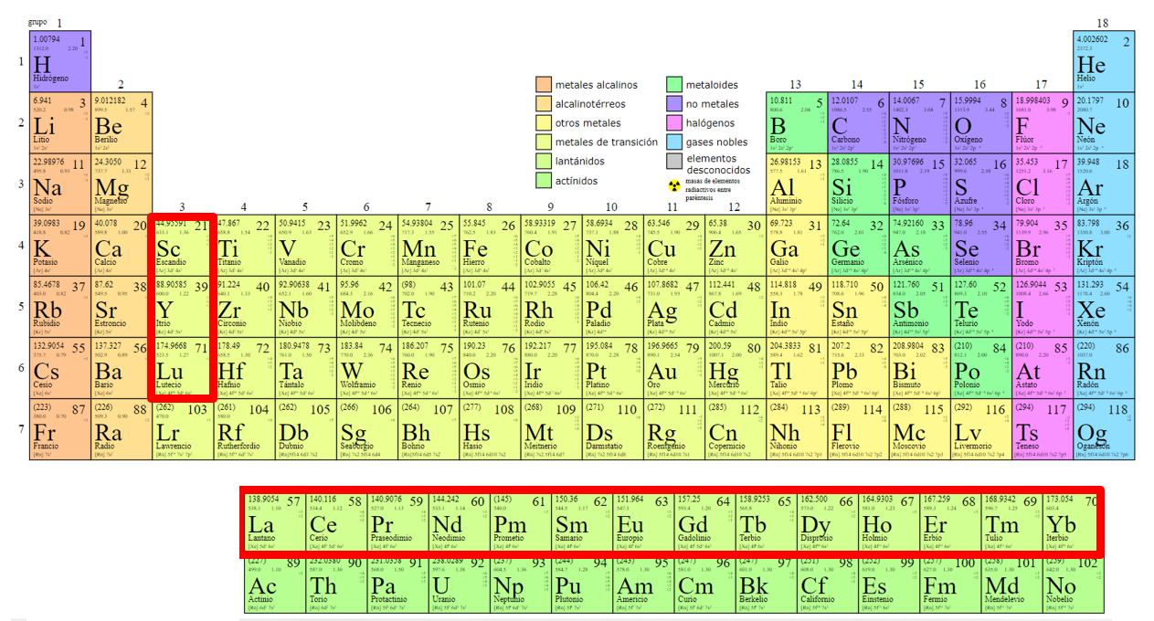
Definición de tierras raras
La Unión Internacional de Química Pura y Aplicada (IUPAC) definió las tierras raras como un grupo de elementos químicos metálicos de la tabla periódica conocidos como lantánidos junto con el escandio y el itrio.
LANTÁNIDOS
3

Slide 4
Definición de tierras raras
Estos elementos pueden dividirse en tres grupos: ligeros (LREE), medios (MREE) y pesados (HREE).
LREE
MREE
HREE
4

Slide 5
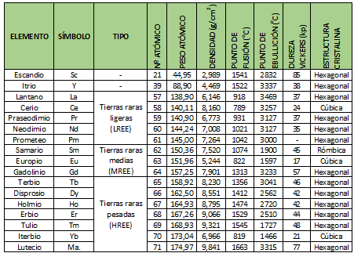
Definición de tierras raras
5

Slide 6
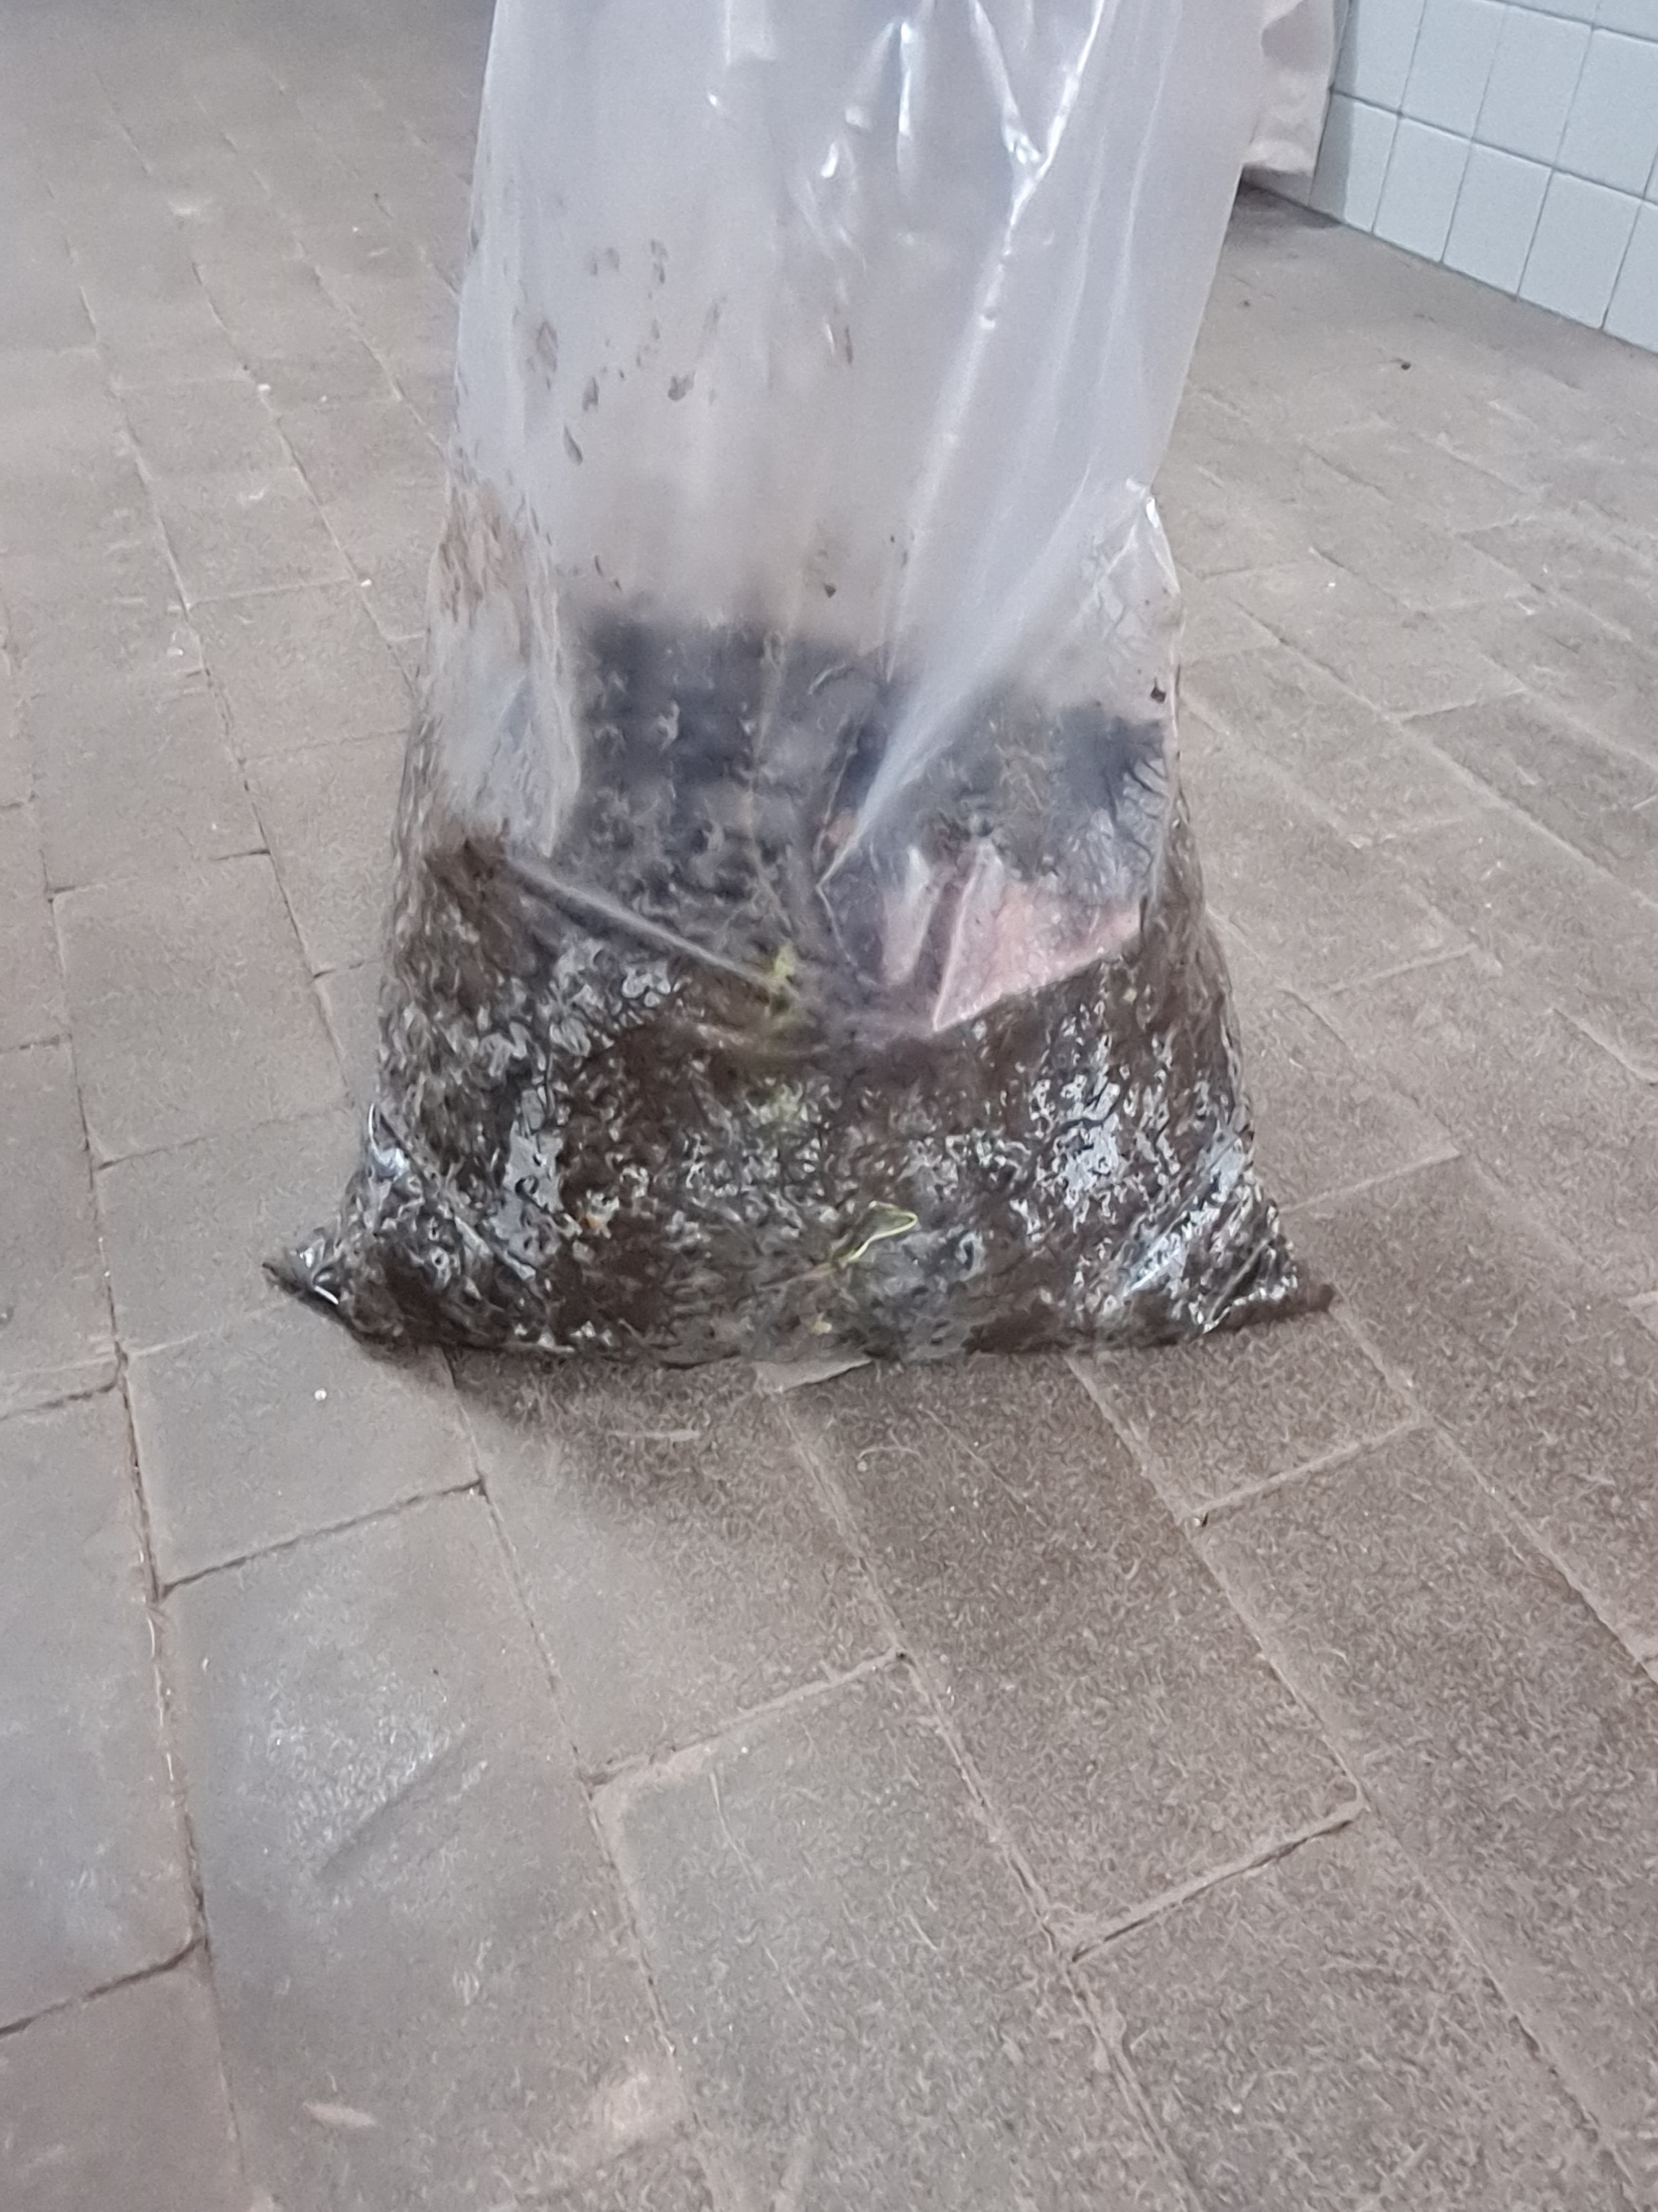
Recuperación de tierras raras en España
DESCRIPCIÓN DE LOS PUNTOS DE MUESTREO
Se tomaron dos muestras de todo-uno:
- una en una antigua escombrera cuyos sedimentos
provenían de un lavadero de carbón con un funciona-
miento normal (40 kg)
- otra con el material con un alto contenido en carbón,
procedente del rechazo del lavadero con el funciona-
miento actual (40 kg)
6

Slide 7
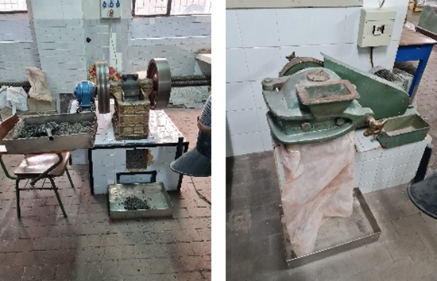
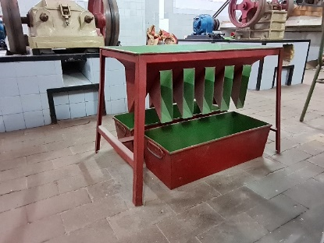
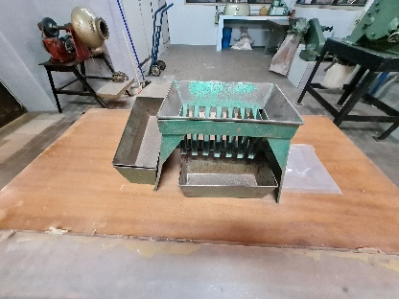
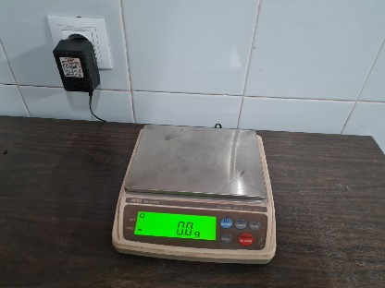
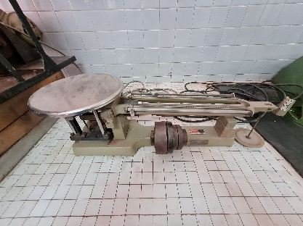
Recuperación de tierras raras en España
TRATAMIENTO DE LAS MUESTRAS PARA ANÁLISIS – ANÁLISIS INICIAL
En este apartado se describirá el procedimiento utilizado para preparar las muestras para su análisis inicial en un laboratorio acreditado.
Procedimiento de secado de la muestra y cálculo de la humedad (utilizando la Norma UNE 32-001-81)
Procedimiento de reducción del grano de la muestra para obtener un tamaño óptimo para el análisis de tierras raras en el laboratorio utilizando las siguientes máquinas:
Muestreador de canales o Jones
Balanzas
Quebrantadora de mandíbulas
Molino de discos
7

Slide 8
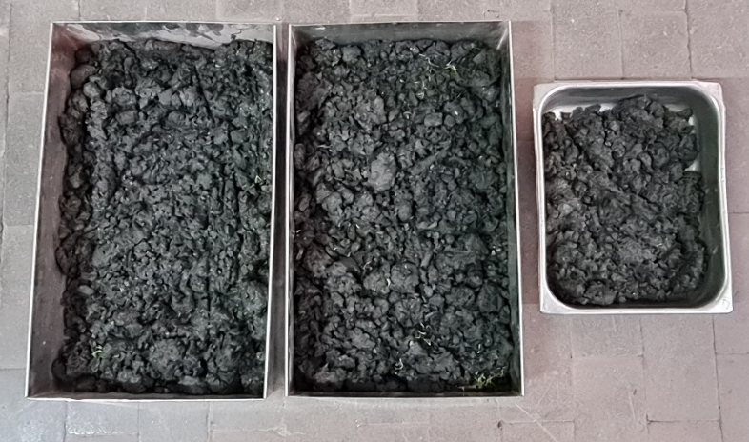
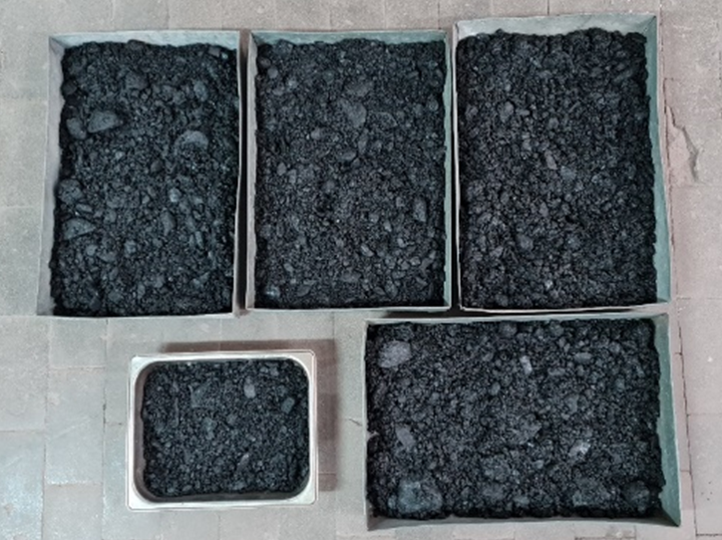
Recuperación de tierras raras en España
TRATAMIENTO DE LAS MUESTRAS PARA ANÁLISIS – ANÁLISIS INICIAL
Estado inicial de la muestra de la escombrera
Estado inicial de la muestra del lavadero
8

Slide 9
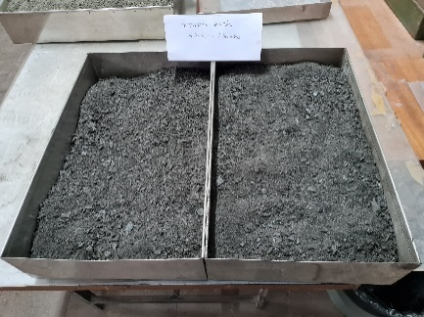
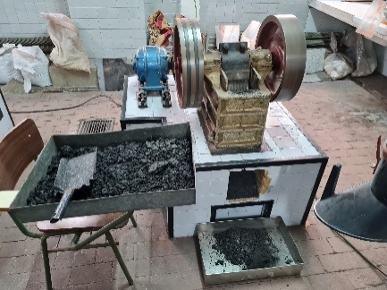
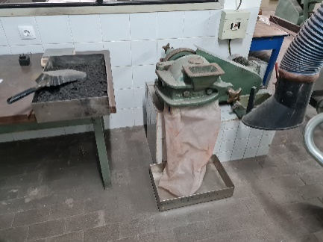
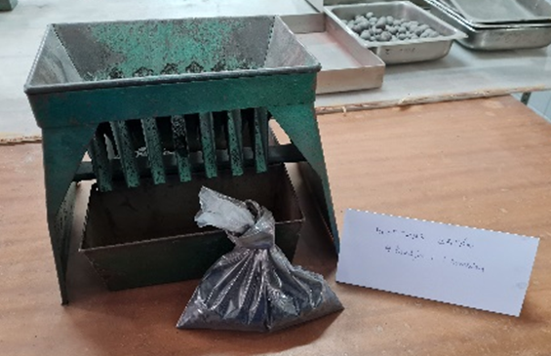
Recuperación de tierras raras en España
TRATAMIENTO DE LAS MUESTRAS PARA ANÁLISIS – ANÁLISIS INICIAL
Diferencia en el tamaño de grano de la muestra del lavadero pasada por la quebrantadora de mandíbulas y después de pasarla por el molino de discos.
MUESTRA
LAVADERO
MUESTRA
LAVADERO
Muestra final para análisis
9

Slide 10
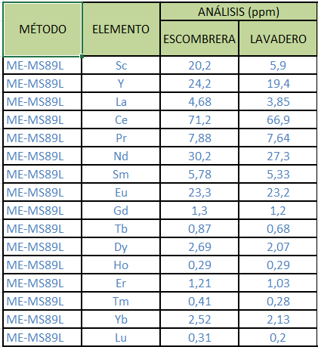
Recuperación de tierras raras en España
RESULTADOS DEL ANÁLISIS INICIAL
Esta diapositiva presenta el resultado del análisis inicial de las muestras de Escombrera y Lavadero realizado en un laboratorio acreditado.
10

Slide 11
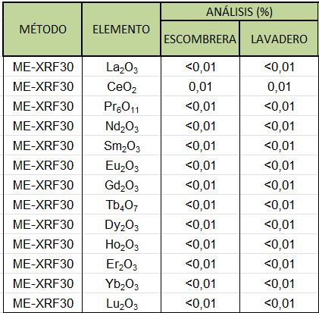
Recuperación de tierras raras en España
RESULTADOS DEL ANÁLISIS INICIAL
Resultado del análisis por debajo de los límites de detección.
11

Slide 12
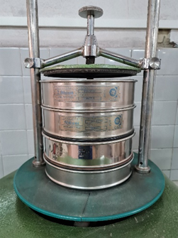
Recuperación de tierras raras en España
SEPARACIÓN GRANULOMÉTRICA DE LAS MUESTRAS POR TAMIZADO
Se tomó el material seco preparado para el análisis inicial y que había pasado por la quebrantadora de mandíbulas y por el molino de discos.
Las máquinas utilizadas son las siguientes: Molino de discos, Tamizadora (0,1 mm, 0,5 mm y 2 mm) y Balanzas.
Fracciones granulométricas del tamizado: >2,0 mm (1º), 2,0-0,5 mm (2º), 0,5-0,1 mm (3º), y <0,1 mm (4º)
12

Slide 13
Recuperación de tierras raras en España
RESULTADOS DE LA SEPARACIÓN GRANULOMÉTRICA DE LAS MUESTRAS POR TAMIZADO
13

Slide 14
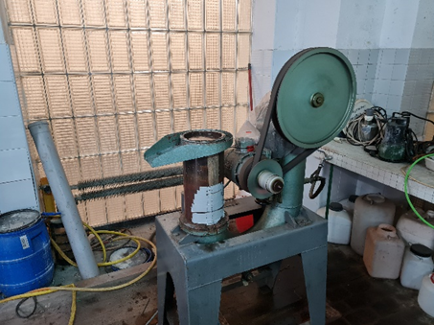
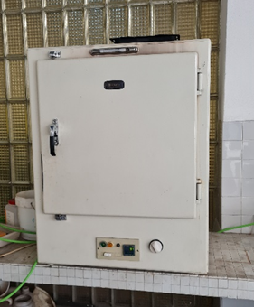
Recuperación de tierras raras en España
CAJA DE PULSACIONES O CRIBA HIDRÁULICA (JIG)
A continuación, se describirá el procedimiento de separación densimétrica de las muestras para análisis.
Las máquinas utilizadas son: Jig, Estufa y Balanza
El equipo de separación por caja de pulsación se basa en el principio de concentración por aceleración diferencial y está formado por una caja con una criba fija, en la que la pulsación se realiza con un pistón.
El agua suministrada al equipo por diferentes tomas genera un lecho fluido donde se produce la separación en función de su densidad, quedando los materiales menos densos en la parte superior del lecho y los de mayor densidad en la parte inferior.
Una vez finalizado el proceso, se eleva el pistón y se retiran las diferentes láminas de material, con diferentes densidades, a las bandejas debidamente etiquetadas para su posterior secado en estufa a una temperatura de 100ºC
14

Slide 15
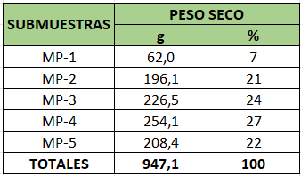
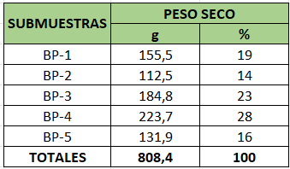
Recuperación de tierras raras en España
CAJA DE PULSACIONES O CRIBA HIDRÁULICA (JIG) – MUESTRA DE LA ESCOMBRERA
Se utilizaron 947,10 gramos de material de la escombrera y 808,40 gramos de material del lavadero con un tamaño de grano entre 0,5 y 2,0 mm y se hicieron pasar por la caja de pulsación.
Transcurridos 5 minutos, se separaron las partículas en función de su densidad. Se han podido separar cinco submuestras densimétricamente diferentes, que se han secado en estufa, obteniéndose los pesos que figuran en las Tablas.
15

Slide 16
Recuperación de tierras raras en España
CAJA DE PULSACIONES O CRIBA HIDRÁULICA (JIG)
16

Slide 17
Recuperación de tierras raras en España
ENSAYO DE CAMPO MAGNÉTICO
Los separadores magnéticos aprovechan la diferencia que presentan los minerales respecto a sus propiedades magnéticas. De este modo, sirven para separar los minerales y obtener productos diferentes.
De cada muestra bruta se extrajeron dos muestras, una compuesta por minerales magnéticos y otra por minerales no magnéticos.
Las máquinas utilizadas son las siguientes: Separador magnético y Balanza.
Se ha tomado material seco, de dos tamaños granulométricos diferentes (0,1-0,5 mm y 0,5-2,0 mm), previamente preparado.
Este material se introduce en el cono superior del separador magnético, deslizándose por el cilindro y circulando entre los imanes.
Se puede observar cómo se produce la separación del material en función de las propiedades magnéticas, que cae en las dos bandejas inferiores.
17

Slide 18
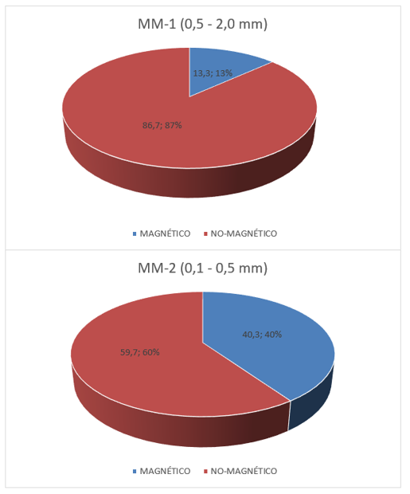
Recuperación de tierras raras en España
ENSAYO DE CAMPO MAGNÉTICO – MUESTRA DE LA ESCOMBRERA
Se utilizaron 153 g de material de la escombrera con un tamaño de grano entre 0,5 y 2,0 mm y 47,4 g con un tamaño de grano entre 0,1 y 0,5 mm.
Se observa que la muestra con un tamaño de grano entre 0,5 y 2,0 mm (Muestra MM-1) presenta un 13,3% de materiales con propiedades magnéticas frente a un 86,7% de materiales no magnéticos en su composición.
Por otro lado, la muestra con un tamaño de grano entre 0,1 y 0,5 mm (Muestra MM-2) contiene un 40,3% de materiales con propiedades magnéticas frente a un 59,7% de materiales no magnéticos.
18

Slide 19
Recuperación de tierras raras en España
ENSAYO DE CAMPO MAGNÉTICO – MUESTRA DEL LAVADERO
Se utilizaron 152,8 g de material del lavadero con un tamaño de grano entre 0,5 y 2,0 mm y 53,8 g con un tamaño de grano entre 0,1 y 0,5 mm.
Se observa que la muestra con un tamaño de grano entre 0,5 y 2,0 mm (Muestra BM-1) presenta un 9,2% de materiales con propiedades magnéticas frente a un 90,8% de materiales no magnéticos en su composición.
Por otro lado, la muestra con un tamaño de grano entre 0,1 y 0,5 mm (Muestra BM-2) contiene un 37,2% de materiales con propiedades magnéticas frente a un 62,8% de materiales no magnéticos.
19

Slide 20
Recuperación de tierras raras en España
RESULTADOS DEL ENSAYO DE CAMPO MAGNÉTICO
20

Slide 21
Recuperación de tierras raras en España
RESULTADOS DEL ENSAYO DE CAMPO MAGNÉTICO
21

Slide 22
Recuperación de tierras raras en España
ENSAYO DE CAMPO ELÉCTRICO
Este método aprovechará la diferencia de conductividad eléctrica de las especies minerales. Cuando las partículas minerales se someten a la influencia de un campo eléctrico, en función del grado de conductividad que presenten, acumularán una carga cuya cuantía dependerá de la densidad de carga máxima acumulada que puedan alcanzar las partículas en función de su naturaleza y de su superficie. Una vez que las partículas minerales han adquirido una carga eléctrica superficial, pueden separarse por atracción o repulsión electrostática diferencial.
Las máquinas utilizadas son las siguientes: Separador eléctrico y Balanzas.
De cada muestra bruta se extrajeron tres muestras, una de minerales conductores, otra de minerales mixtos y otra de minerales no conductores.
Se utiliza el material seco tamizado con un tamaño granulométrico de 0,5 - 0,1 mm, previamente preparado. Este material se introduce en el cono superior del separador, deslizándose por el cilindro e interaccionando con los campos eléctricos.
Se puede observar cómo se produce la separación del material en función de su conductividad eléctrica que cae sobre las tres bandejas inferiores.
22

Slide 23
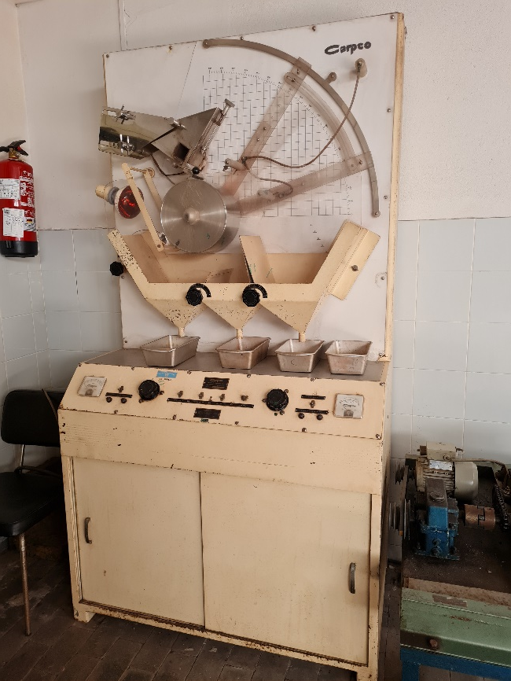
Recuperación de tierras raras en España
ENSAYO DE CAMPO ELÉCTRICO – MUESTRA DE LA ESCOMBRERA
Se utilizaron 55,9 g de material de la escombrera con un tamaño de grano entre 0,1 y 0,5 mm.
Tras pasar el material por el separador de campo eléctrico se obtienen las diferentes fracciones.
Se observa que la muestra en su composición presenta un 26,3% de materiales conductores, un 27,0% de materiales no conductores y un 46,7% mezclado
23

Slide 24
Recuperación de tierras raras en España
ENSAYO DE CAMPO ELÉCTRICO – MUESTRA DEL LAVADERO
Se utilizaron 71,5 g de material procedente del lavadero con un tamaño de grano entre 0,1 y 0,5 mm.
Tras pasar el material por el separador de campo eléctrico se obtienen las diferentes fracciones.
Se observa que la muestra en su composición presenta un 14,4% de materiales con conductores, un 43,1% de materiales no conductores y un 42,1% mezclados
24

Slide 25
Recuperación de tierras raras en España
RESULTADOS DEL ENSAYO DE CAMPO ELÉCTRICO
25

Slide 26
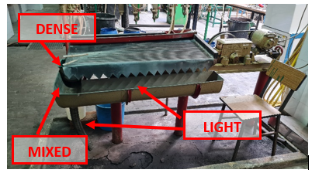
Recuperación de tierras raras en España
MESA DE SACUDIDAS
La mesa de sacudidas es un tablero plano con un movimiento vibratorio de vaivén que se utiliza para separar las partículas finas pesadas de las partículas gruesas ligeras.
El mineral se distribuye sobre la mesa en forma de abanico debido a los diferentes movimientos lentos hacia delante y rápidos hacia atrás y al flujo cruzado de agua, y las partículas son capaces de estratificarse detrás de las crestas de la mesa.
26

Slide 27
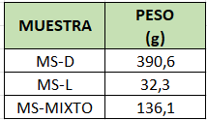
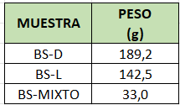
Recuperación de tierras raras en España
MESA DE SACUDIDAS
559 g de muestra con un tamaño de grano entre 0,1 y 0,5 mm de material procedente de la escombrera
364,7 g de muestra con un tamaño de grano entre 0,1 y 0,5 mm de material procedente del lavadero
27

Slide 28
Recuperación de tierras raras en España
RESULTADOS DE LA MESA DE SACUDIDAS
28

Slide 29
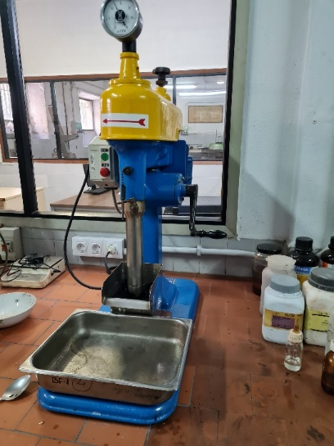
Recuperación de tierras raras en España
ENSAYO DE FLOTACIÓN POR ESPUMAS
La flotación es una fase de concentración de minerales que se produce en estado líquido, sólido y gaseoso.
El mineral valioso se separa del material no valioso, aprovechando sus características físico-químicas mediante la adición de reactivos; esto favorece la generación de espuma y su posterior recogida a través de las celdas de flotación.
Finalmente, en este ensayo se obtendrán dos tipos de muestras, una con el material espumado (Flotado) y otra con el material de la celda de flotación (Colas).
Las máquinas utilizadas son las siguientes: Celda de flotación, Estufa y Báscula.
29

Slide 30
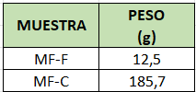
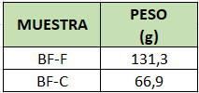
Recuperación de tierras raras en España
ENSAYO DE FLOTACIÓN POR ESPUMAS
Se preparó una muestra de 200 g con una granulometría <0,1 mm de material procedente de la escombrera.
Este material se introdujo en la celda de flotación obteniéndose las diferentes fracciones del ensayo (Flotado y Colas)
Se preparó una muestra de 200 g con un tamaño de <0,1 mm de material procedente del lavadero
30

Slide 31
Recuperación de tierras raras en España
RESULTADOS DEL ENSAYO DE FLOTACIÓN POR ESPUMAS
31

Slide 32
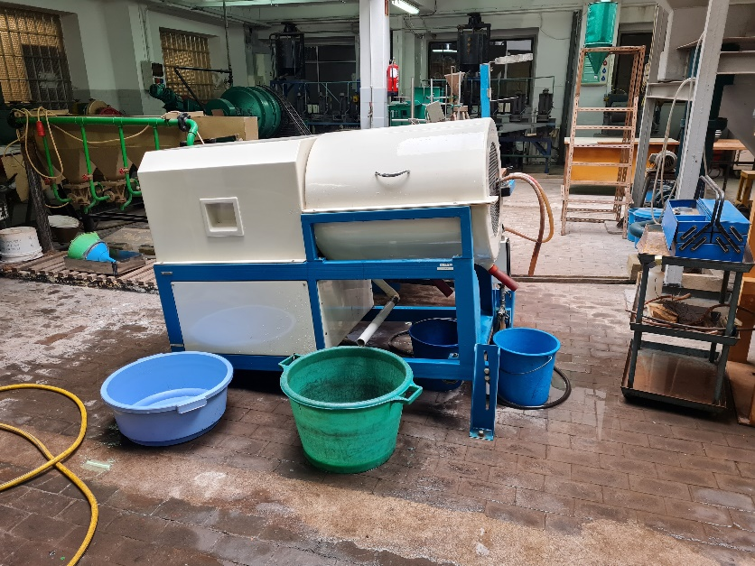
Recuperación de tierras raras en España
SEPARADOR MULTIGRAVIMÉTRICO MOZLEY (MGS)
El equipo está diseñado para separar los metales y minerales más finos basándose en la diferencia de gravedad específica.
Se preparó una cantidad de material de granulometría <0,1 mm.
Finalmente, en esta prueba se obtienen 4 tipos de muestras (Densos, Ligeros 1, Ligeros 2 y Lavados) pero solamente se analizan 2 (Densos y Ligeros 1) debido a que si el equipo estuviera en modo continuo los otros dos no existirían.
Las máquinas utilizadas son las siguientes Separador multigravimétrico Mozley, Estufa y Báscula.
32

Slide 33
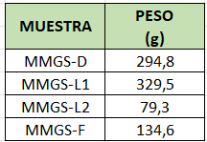
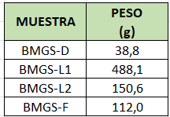
Recuperación de tierras raras en España
SEPARADOR MULTIGRAVIMÉTRICO MOZLEY (MGS) – MUESTRAS DE LA ESCOMBRERA
Se prepararon 850 g de muestra con una granulometría <0,1 mm de material procedente de la escombrera y otros 850 g de muestra procedente del lavadero.
Este material se introdujo en la MGS obteniéndose las diferentes fracciones del ensayo (Densos, Ligeros 1, Ligeros 2 y Lavados).
Sólo se analizarán las tierras raras de las fracciones "Ligeros 1" y "Densos", ya que este tipo de fracciones son las que sólo se obtendrían si el equipo estuviera trabajando en continuo.
33

Slide 34
Recuperación de tierras raras en España
RESULTADOS DEL MGS
34

Slide 35
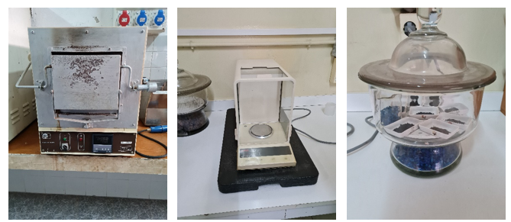
Recuperación de tierras raras en España
ENSAYO DE CENIZAS
Se realizó el ensayo de cenizas para las muestras siguiendo el Método IGM - DE 004/87.
Los equipos utilizados son los siguientes: Mufla, Estufa, Balanza de precisión, Crisoles y Desecador.
35

Slide 36
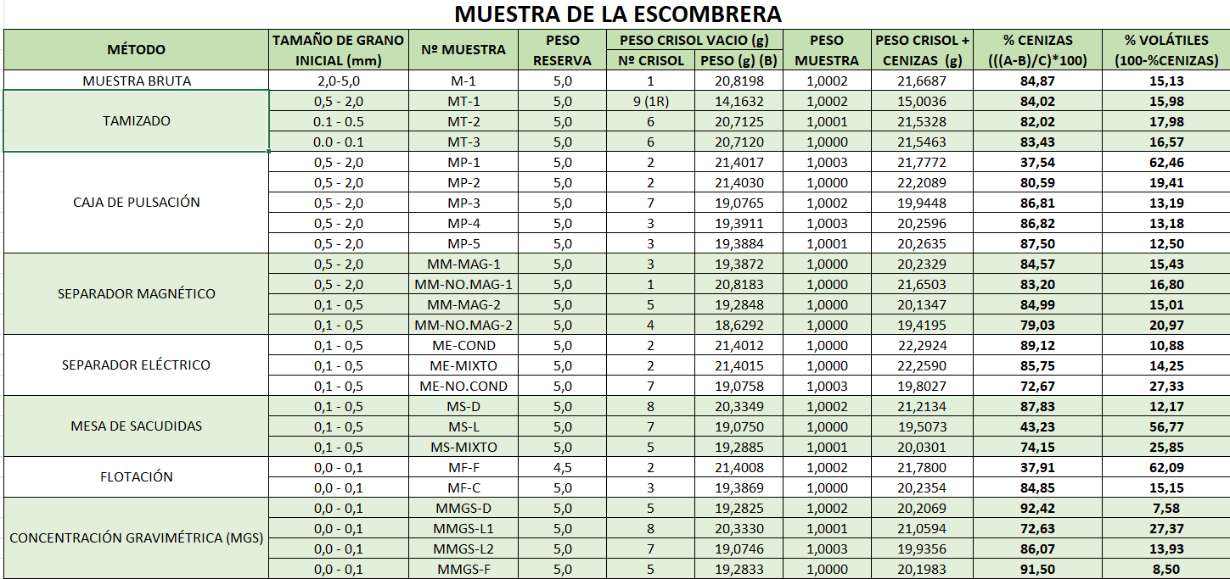
Recuperación de tierras raras en España
ENSAYO DE CENIZAS
36

Slide 37
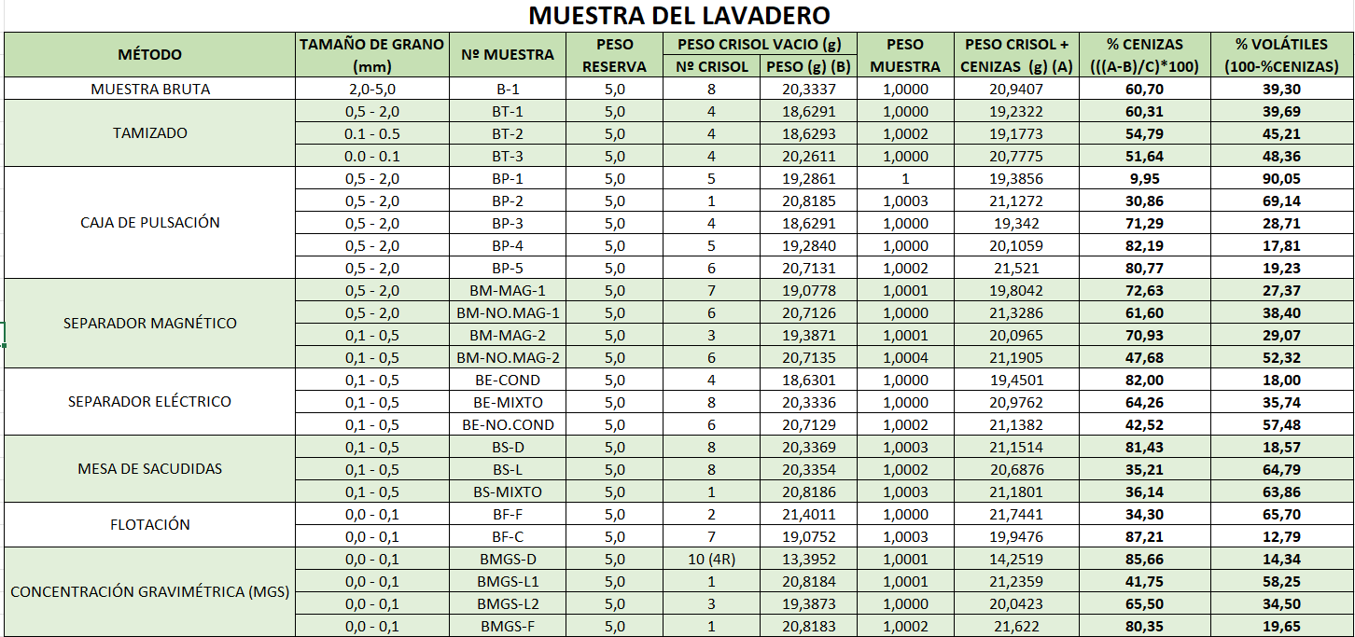
Recuperación de tierras raras en España
ENSAYO DE CENIZAS
37

Slide 38
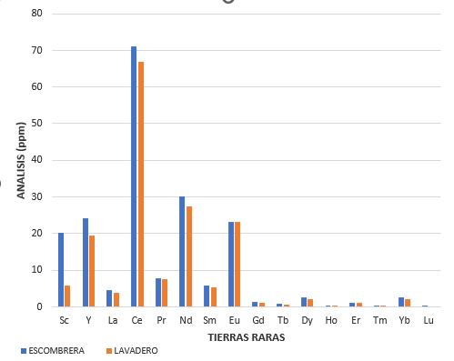
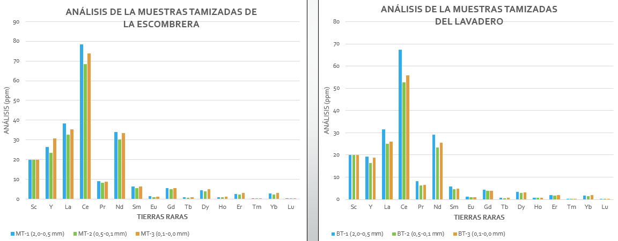
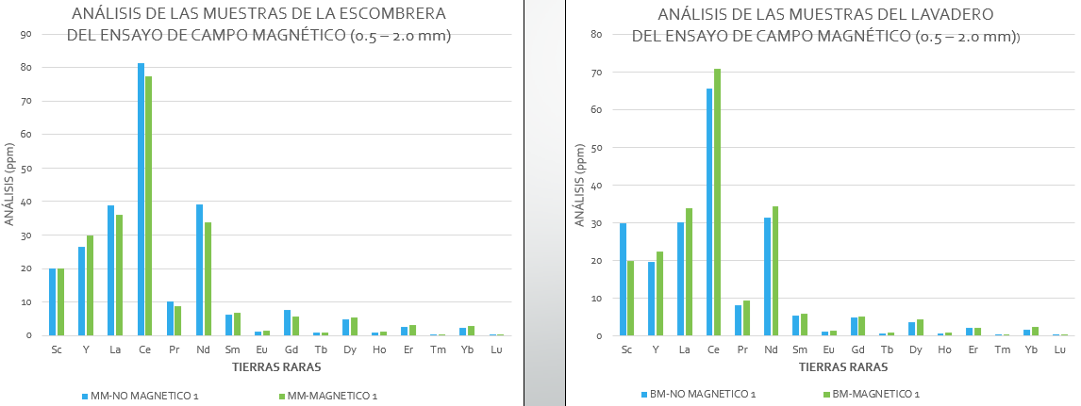
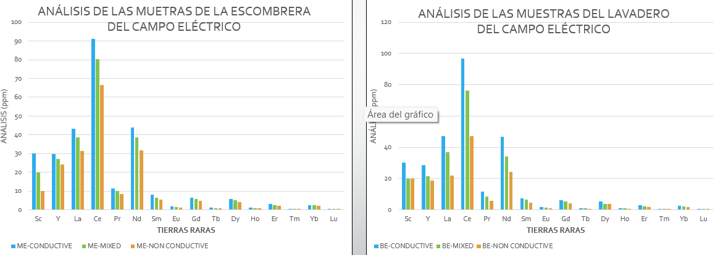
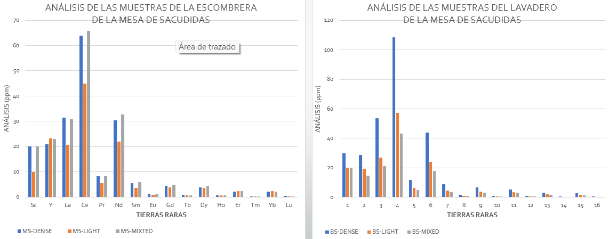
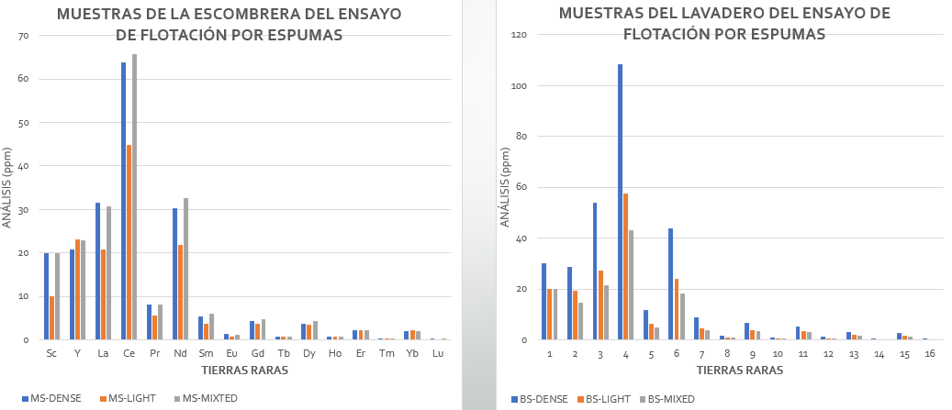
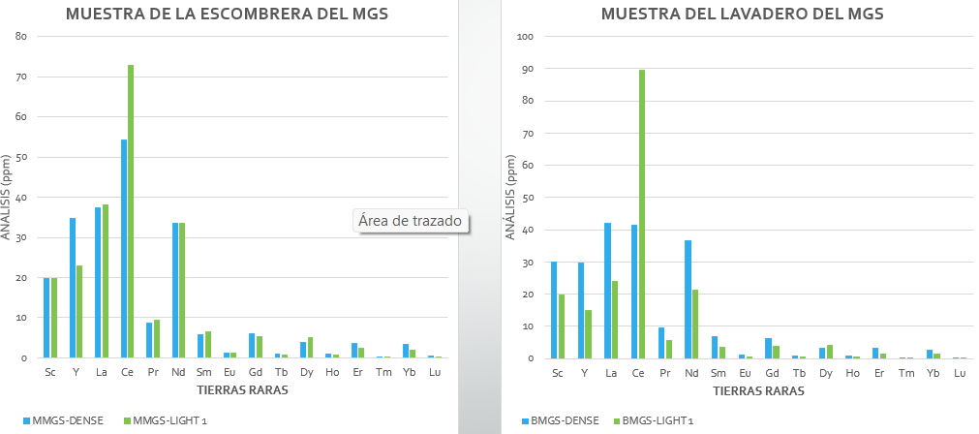
Recuperación de tierras raras en España
RESUMEN DE MÉTODOS
MUESTRAS INICIALES
MUESTRAS TAMIZADAS
CAJA DE PULSACIÓN
ENSAYO DE CAMPO MAGNÉTICO
ENSAYO DE CAMPO ELÉCTRICO
MESA DE SACUDIDAS
FLOTACIÓN POR ESPUMAS
MGS
38

Slide 39
Recuperación de REE en Polonia y Eslovenia
DESCRIPCIÓN DE LOS PUNTOS DE MUESTREO
Se tomaron 7 sacos de muestra de todo-uno que llegaron por correo desde Polonia (40 kg)
Estériles de carbón tipo hulla
Se realizó el mismo procedimiento de secado y cálculo de la humedad que las muestras españolas (Norma UNE 32-001-81).
Se tomaron 2 cajas de muestra todo-uno que llegaron por correo desde Eslovenia (40 kg)
Estériles de carbón tipo lignito
Se realizó el mismo procedimiento de secado y cálculo de la humedad que las muestras españolas (Norma UNE 32-001-81).
39

Slide 40
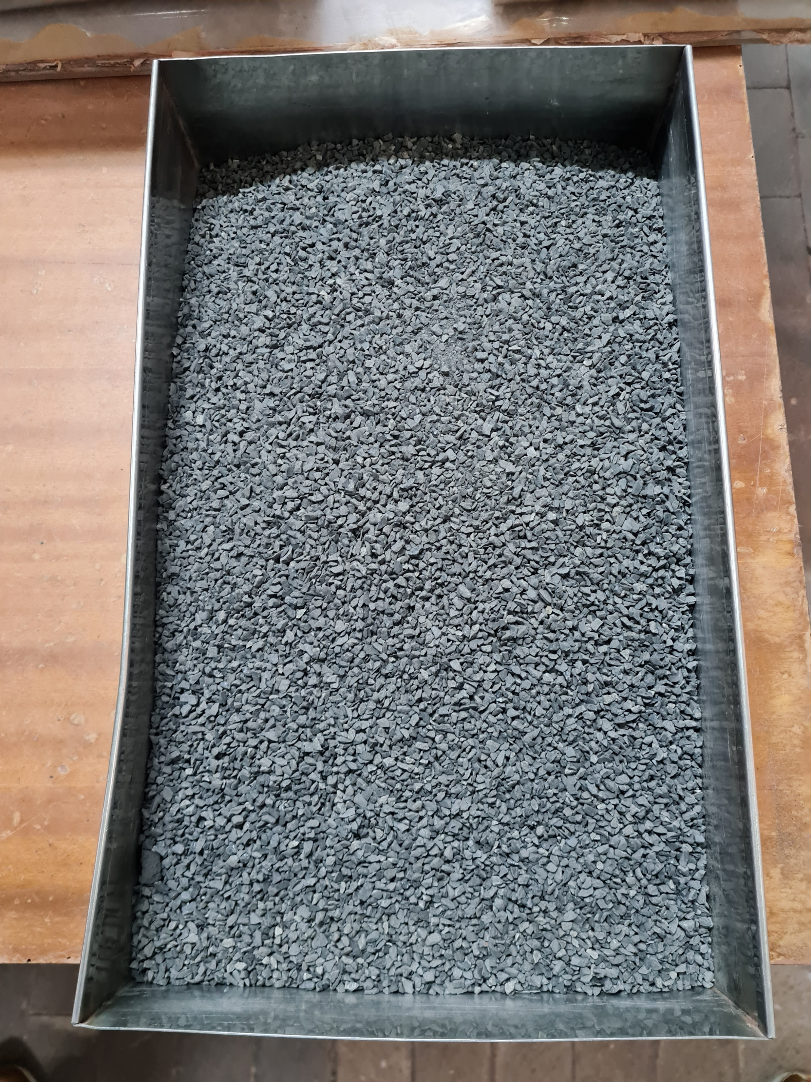
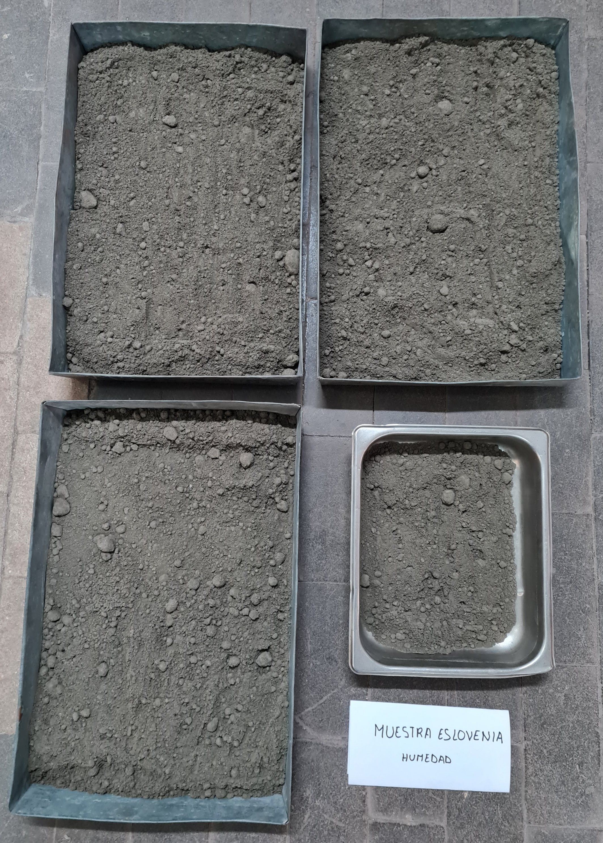
Recuperación de REE en Polonia y Eslovenia
TRATAMIENTO DE LAS MUESTRAS PARA ANÁLISIS – ANÁLISIS INICIAL
Estado inicial de la muestra de Polonia
Estado inicial de la muestra Eslovenia
40

Slide 41
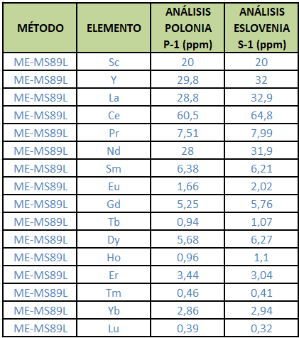
Recuperación de REE en Polonia y Eslovenia
RESULTADOS DEL ANÁLISIS INICIAL
Esta sección presenta el resultado del análisis inicial de las muestras de Polonia y Eslovenia realizado en un laboratorio acreditado.
41

Slide 42
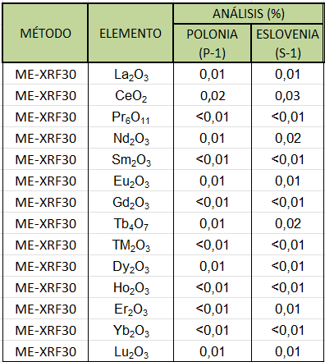
Recuperación de REE en Polonia y Eslovenia
RESULTADOS DEL ANÁLISIS INICIAL
Resultado del análisis de los óxidos de tierras raras.
42

Slide 43
Recuperación de REE en Polonia y Eslovenia
SEPARACIÓN GRANULOMÉTRICA DE LAS MUESTRAS POR TAMIZADO
Se tomó el material seco preparado para el análisis inicial
Las máquinas utilizadas son las siguientes: Molino de discos, Tamizadora
(0,1 mm, 0,5 mm y 2 mm) y Balanzas.
POLONIA
ESLOVENIA
Fracciones granulométricas del tamizado: >2,0 mm (1º), 2,0-0,5 mm (2º), 0,5-0,1 mm (3º), y <0,1 mm (4º)
43

Slide 44
Recuperación de REE en Polonia y Eslovenia
RESULTADOS DE LA SEPARACIÓN GRANULOMÉTRICA DE LAS MUESTRAS POR TAMIZADO
44

Slide 45
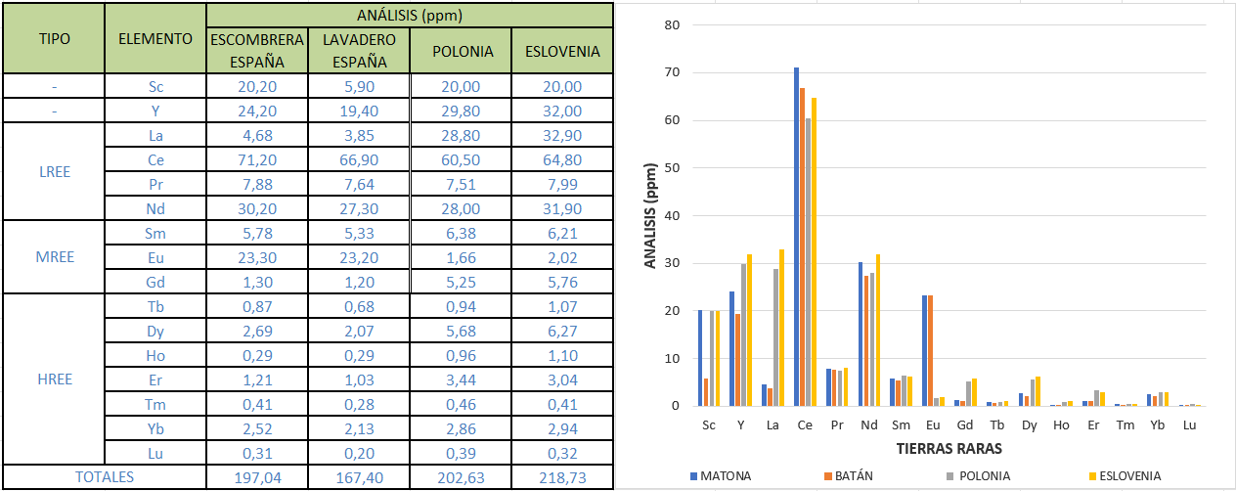
Recuperación de REE - Comparativa
RESULTADOS DE LAS MUESTRAS BRUTAS
45

Slide 46
Recuperación de REE - Comparativa
RESULTADOS DE LAS MUESTRAS BRUTAS
46

Slide 47
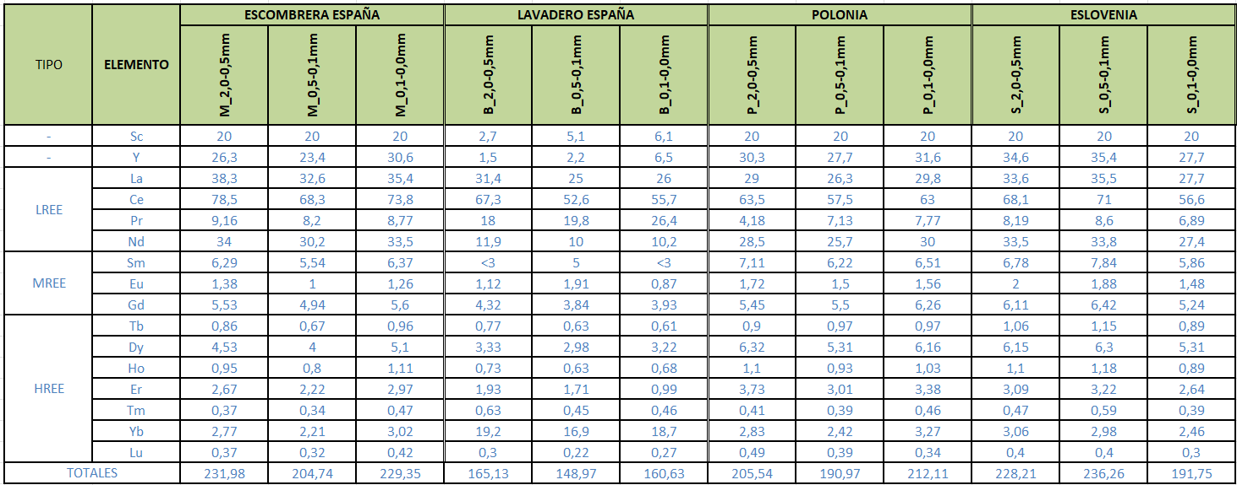
Recuperación de REE - Comparativa
RESULTADOS DE LAS MUESTRAS TAMIZADAS
47

Slide 48
Recuperación de REE - Comparativa
RESULTADOS DE LAS MUESTRAS TAMIZADAS
48

Slide 49
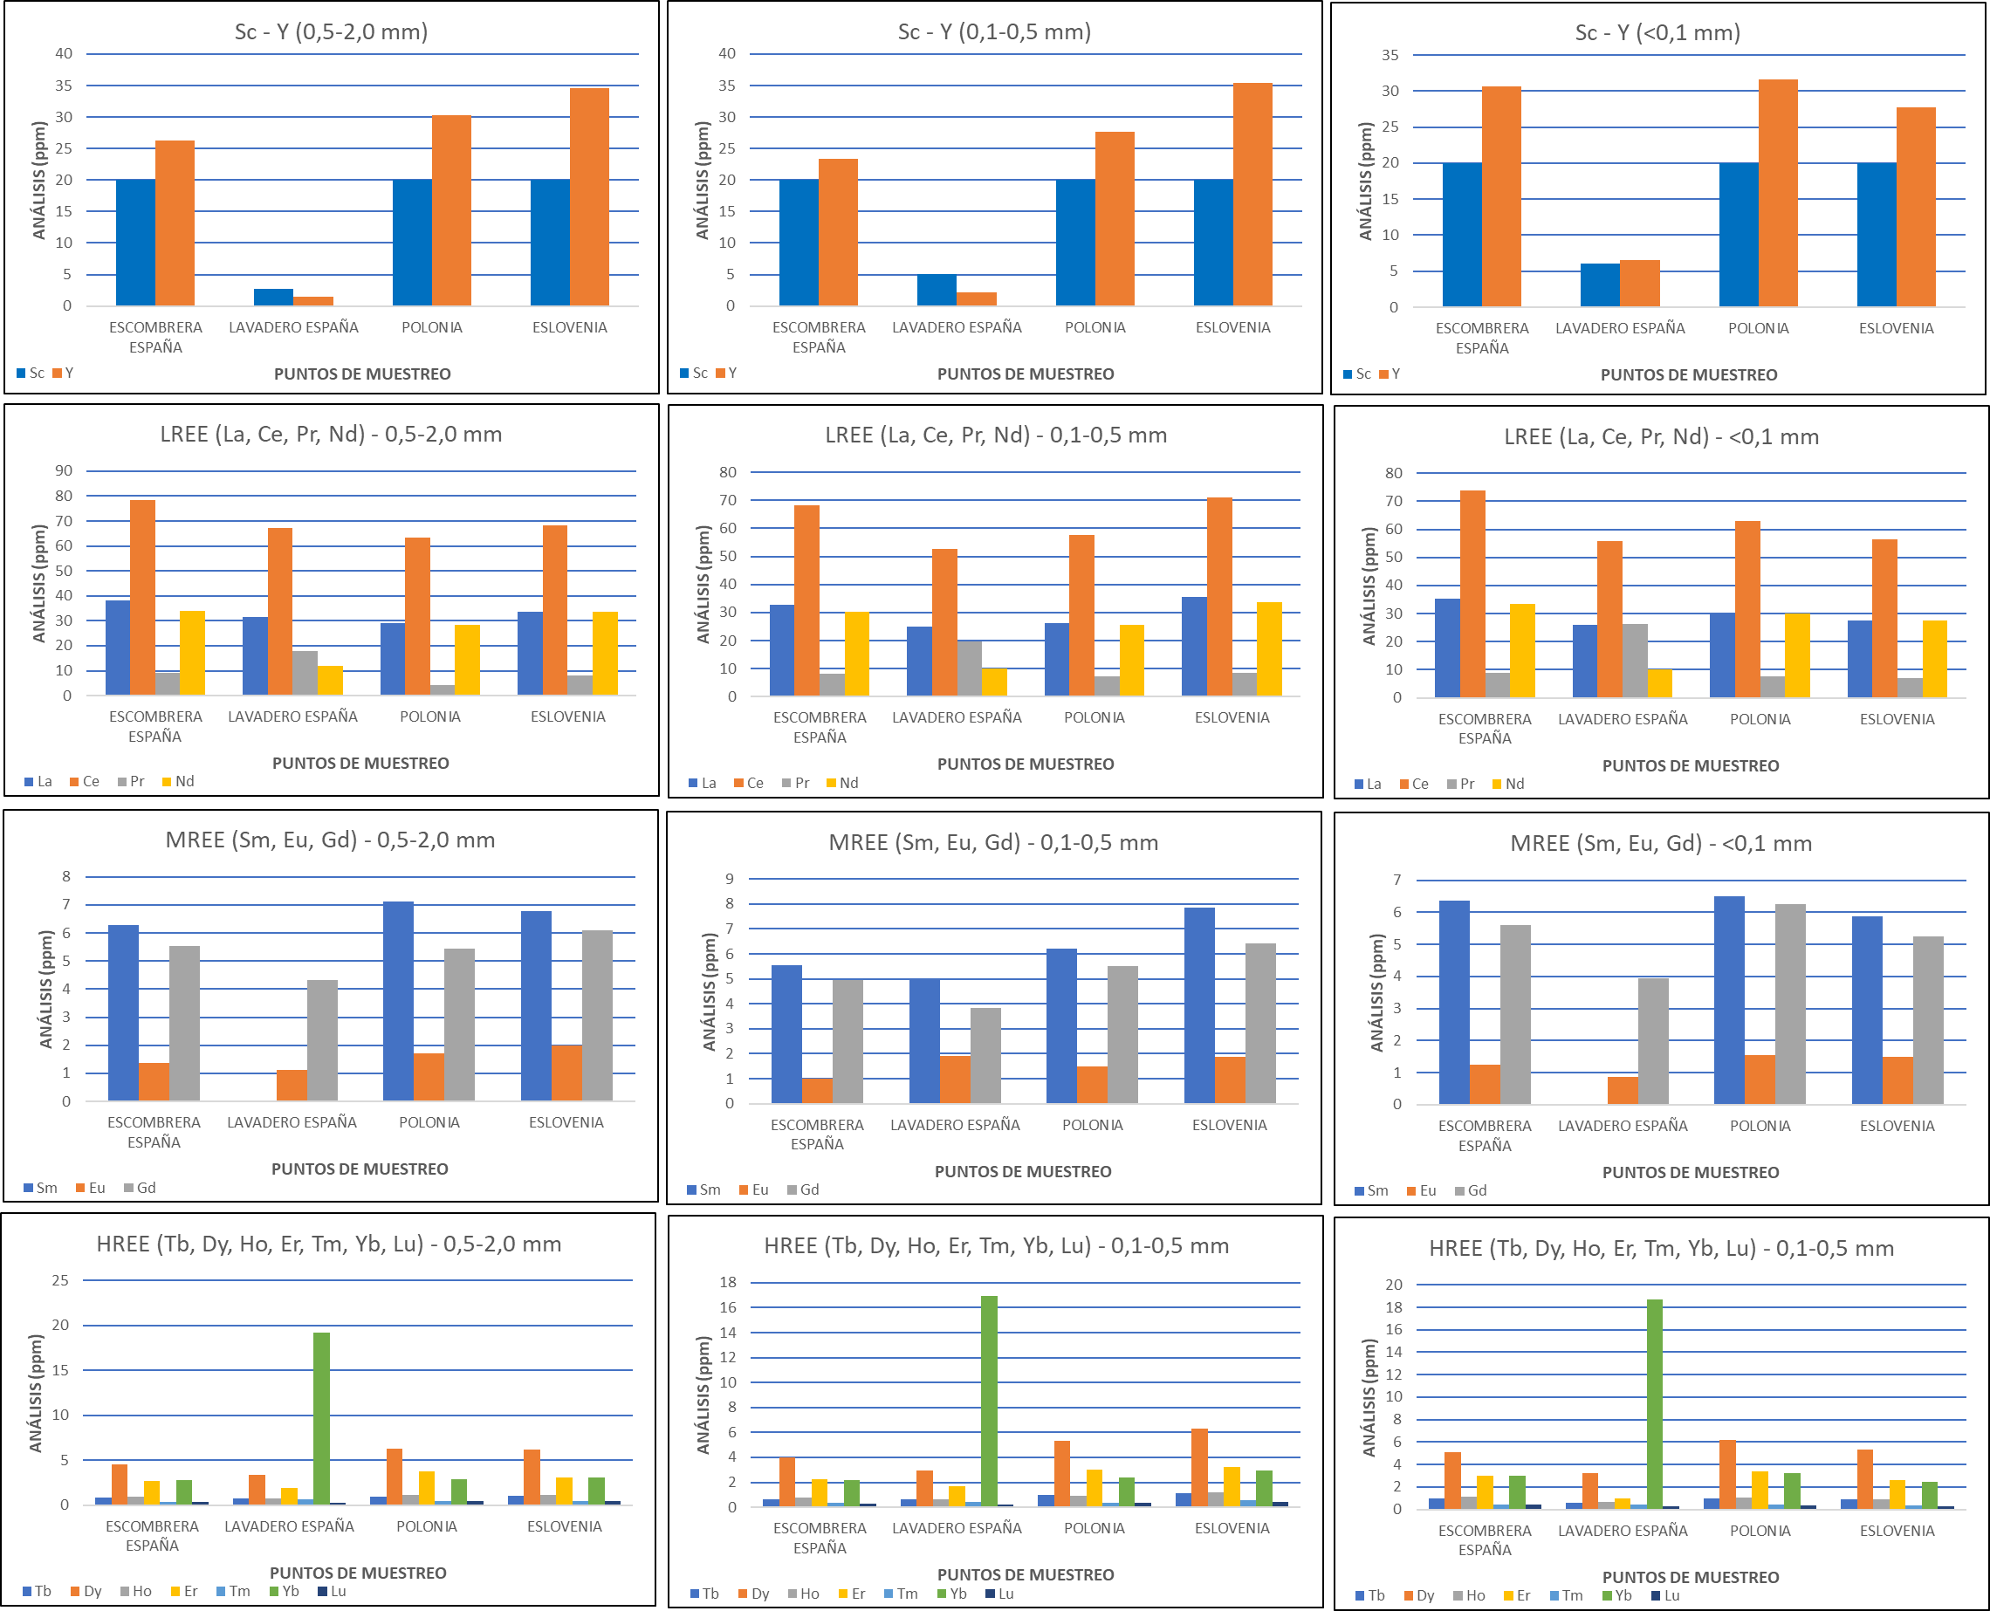
Recuperación de REE - Comparativa
RESULTADOS DE LAS MUESTRAS TAMIZADAS
49

Slide 50
Recuperación de tierras raras
CONCLUSIONES
Se observa un mayor contenido de elementos de tierras raras ligeros (LREE) y medios (MREE) que de los altos (HREE) en los residuos mineros.
El caso más significativo y predominante es el del cerio.
El contenido de REE en los estériles mineros está entre 150 y 310 ppm, es decir, entre 0,015 y 0,031%, siendo el contenido explotable entre 1 y 2%.
No ha sido posible concentrar mejor los elementos de tierras raras, ya que no hay grandes diferencias con respecto a la muestra inicial.
En los casos en los que se ha mejorado la concentración del elemento, los valores siguen siendo muy bajos.
50

Slide 51
Escuela de Ingeniería de Minas, Energía y Materiales de Oviedo
Universidad de Oviedo
Recuperación de tierras raras en escombreras mineras de carbón: estudios realizados en España, Polonia y Eslovenia
Muchas gracias
Juan José Álvarez Fernández
Junio, 2023
Autora: Granadina Álvarez González

